Slide 1
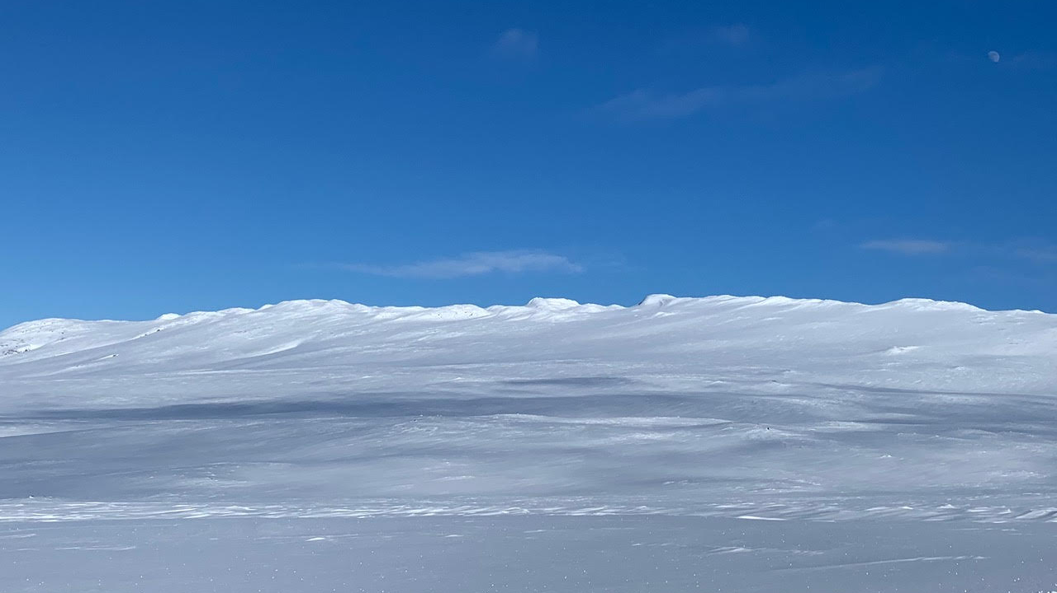
Deltakelse i tilrettelagt trening for mennesker med psykiske helseutfordringer – Mer enn bare trening
-En kvalitativ studie
It’s More Than Just Exercise”: Tailored Exercise at a Community-Based Activity Center as a Liminal Space along the Road to Mental Health Recovery and Citizenship
Notes:
Først – Gratulerer SÅ mye med den første landskonferansen I Recovery. Dette er en utrolig viktig konferanse. Også Tusen takk for at jeg fikk komme å holde dette mini – seminaret.
Jeg har lyst til å presentere for dere en kvalitativ studie vi har gjort. Dette er min masteroppgave som vi siden skrev om til artikkel.
Temaet for denne studien omhandler som overskriften sier, deltakelse I tilrettelagt trening for mennesker med psykiske helseutfordringer.
Det viktigste jeg skal gjøre I løpet av disse minuttene jeg har til rådighet, er å videreformidle til dere hvordan 9 mennesker med psykiske helseutfordringer erfarer å delta på tilrettelagt trening.
I denne studien blir begrepet psykiske helseutfordringer brukt som et samlet begrep på psykiske plager, psykiske lidelser og utfordringer med rus.
Medvirkende I denne studien er første ammanuesis og hovedveileder Kjersti karoline Danielsen, Recovery fagutvikler og psykolog spesialist Kenneth Haugjord og biveileder professor Inger Beate Larsen.

Slide 2
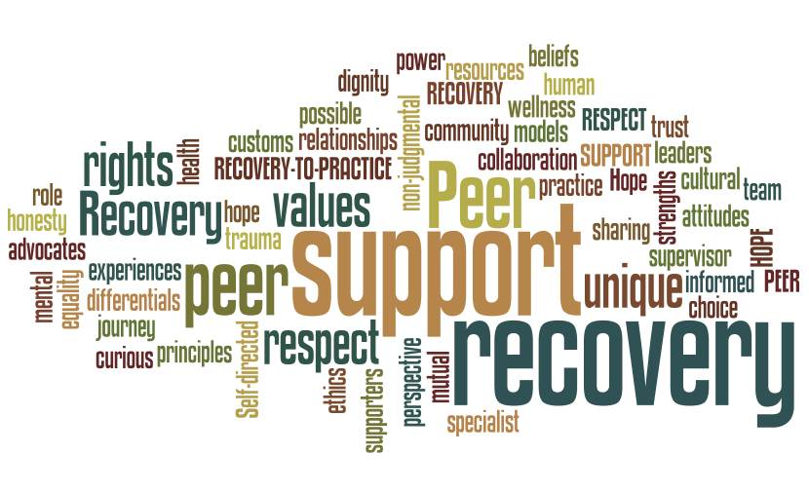
Innledning
Psykiske helseutfordringer – konsekvenser
Det er behov for enkle, lett tilgjengelige verktøy som mennesker selv kan ta i bruk for å mestre sine helseutfordringer
Fysisk aktivitet er et verktøy for psykiske helseutfordringer
Stortingsmelding - Mestre hele livet
Det etterspørres mer Recovery-støttende tjenester i psykisk helsearbeid
Notes:
Vi vet at når psykiske helseutfordringer oppstår får det innvirkninger på personens tanker, følelser, atferd, væremåte og omgang med andre mennesker. Det er hele mennesket som erfarer sin psykiske helse og kropp og sinn kan ikke sees adskilt.
Psykiske helseutfordringer kan resultere i nedsatt funksjonsevne i hverdagslivet og nedsatt livskvalitet. Som følge av psykiske helseutfordringer er det desverre også flere mennesker som faller utenfor skole, studier og arbeidslivet, og antall personer med uføretrygd grunnet psykiske helseutfordringer har vært økende de siste årene. Mange mennesker med psykiske helseutfordringer ønsker hjelp for sine utfordringer, men det er ikke kapasitet i helsevesenet til å hjelpe alle som ønsker og trenger det.
Det er derfor behov for enkle, bærekraftige og lett tilgjengelige verktøy som mennesker selv kan ta i bruk for å mestre sine helseutfordringer. Fysisk aktivitet kan være et slikt verktøy og kan for mennesker med psykiske helseutfordringer gjennomføres på et kommunalt aktivitetssenter. Fysisk aktivitet er et verktøy som i dag er underkommunisert og blir for lite tatt i bruk i psykisk helsearbeid.
Fysisk aktivitet er viktig for forebygging av ikke smittsomme sykdommer, i tillegg til at det gir helsefordeler og reduserer sykelighet og dødelighet. I tillegg kan fysisk aktivitet være en kilde til fellesskap, glede og trivsel. Fysisk aktivitet kan også resultere i mindre bruk av medikamenter, mindre trykk på hjelpeapparatet og forhindre færre innleggelser.
I Stortingsmeldingen Mestre hele livet vektlegges det at livsstil i form av kosthold, søvn, fysisk aktivitet og sosialt liv er viktig for vår psykiske helse. I meldingen fremheves også viktigheten av at det skal legges til rette for mennesker med psykiske helseutfordringer å ta helsevennlige valg og motiveres for mer fysisk aktivitet, sunt kosthold, redusere skadelig bruk av rusmidler og motiveres for røykeslutt, som igjen vil være viktig for menneskers psykiske helse. Også i henhold til folkehelsemeldingen, er det et særlig behov for innsats for å tilby mennesker med psykiske helseutfordringer hjelp til å endre livsstil.
Vi som er her i dag vet at det etterspørres mer Recovery-støttende tjenester i psykisk helsearbeid der deltakeren er den som er i førersetet og ekspert på eget liv. For det er jo nettopp det som er viktig at vi møtes i en samarbeidsdialog å lytter til hva brukere selv erfarer som god hjelp. I følge brukerhistorier er fysisk aktivitet i form av fysisk trening eller en tur i skogen et viktig verktøy for deres Recoveryprosess.

Slide 3
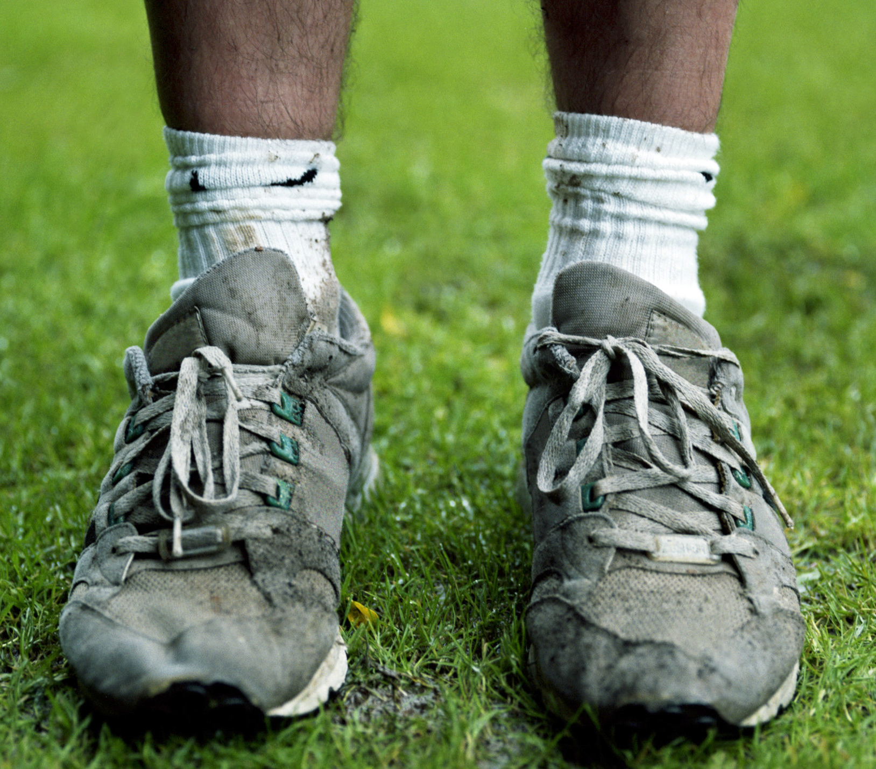
Recovery og økonomi
Det er klare sammenhenger mellom psykisk helse, sosial status og levekår
Fellesskapets goder
Studie av Topor, Ljungqvist & Strandberg.
Notes:
Det er også klare sammenhenger mellom psykisk helse, sosial status og levekår. Flere studier viser at økonomi har betydning for menneskers psykiske helse. En hverdag preget av lite penger gir få muligheter til å delta på sosiale arenaer eller ta del i fellesskapets goder og en slik arena kan være organisert fysisk aktivitet. Begrenset levekår, opplevelsen av utenfor skap og ensomhet som resultat av dårlig økonomi gir et dårlig utgangspunkt for god psykisk helse. Mangel på penger kan imidlertid øke problemene, og penger kan i så måte utgjøre en viktig del i en Recoveryprosess. En trygg økonomi ansees som en rettighet og et instrument i arbeidet for egen Recoveryprosess.
I en studie av Topor og kolleger, ble sammenhengen mellom økonomisk belastning og sosiale aktiviteter undersøkt. Studien konkluderte med at deltakerne opplevde sosial bedring og symptomlette ved mer penger til å delta på sosiale aktiviteter, som gav dem mulighet for mer sosial omgang med andre mennesker. For hvem blir bedre i sin psykiske helse hvis en ikke kan delta på aktiviteter i samfunnet, eller betale strømregninga ????

Slide 4

Fysisk aktivitet og trening
Det skilles ofte mellom fysisk aktivitet og fysisk trening. Fysisk aktivitet defineres som:
Enhver kroppslig bevegelse utført av skjelettmuskulatur som resulterer i en økning i energiforbruket utover hvilenivå. Fysisk aktivitet benyttes som overordnet begrep og inkluderer alle former for fysisk utfoldelse, som for eksempel arbeid, idrett, mosjon, friluftsliv, lek, trening, trim, kroppsøving og fysisk fostring
Trening kan defineres som en aktivitet som er planlagt, strukturert og repetitiv i den hensikt å forbedre eller opprettholde en eller flere komponenter av den fysiske formen
Notes:
Det er sterke sammenhenger mellom fysisk aktivitet og helse . Fysisk aktivitet er viktig for normal utvikling og vekst, og det er en sterk sammenheng mellom fysisk aktivitet og forebygging av ikke smittsomme sykdommer. Fysisk aktivitet fordrer sentrale helsefordeler og reduserer sykelighet og dødelig. Mennesker som er fysisk aktive og trener kan erfare bedre livskvalitet på grunn av den økte psykiske velværen treningen gir, i tillegg til at trening gir en bedre fysisk helse. Mennesker som er fysisk aktive og trener har lavere sjanse for å utvikle psykiske helseutfordringer.
Forskning viser likevel til at 75% av befolkningen i dag er for inaktive til at det skal gi en helsegevinst.
Mennesker med psykiske helseutfordringer er mer inaktive enn andre. Fysisk inaktivitet kan skyldes at psykiske helseutfordringer gir lav mestringstro, dårlig selvtillit og mange mangler tro på at de klarer å endre levevaner og deres situasjon.

Slide 5

Problemstilling:
Hvilke erfaringer har deltakere med psykiske helseutfordringer av å delta på tilrettelagt trening? På hvilken måte kan tilrettelagt trening fremme deltakernes Recoveryprosess?

Slide 6
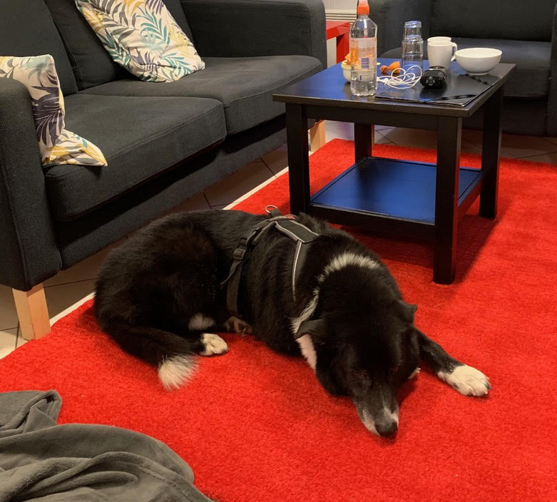
Forskningsarena
Forskningsarenaen er et kommunalt lavterskel aktivitetssenter og ligger i en større kommune i Sør -Norge
Fokus på Recovery støtte
Kriterier og eksklusjonskriterier for deltakelse i studien
Strategisk utvalg
Analyse – Systematisk tekstkondensering – STK
Notes:
Forskningsarenaen er et kommunalt lavterskel aktivitetssenter og ligger i en større kommune i Sør -Norge. Tilbudet er til mennesker over 18 år som har psykiske helseutfordringer. Aktivitetssenteret tilbyr ulike aktiviteter, men har hovedvekt på tilrettelagt trening og friluftsliv.
Aktivitetssenteret har også en populær kaffe ́ med hyggelige priser som deltakerne gjerne benytter seg av før eller etter trening.
Deltakerne trenger ingen henvisning for å bruke aktivitetssenteret, men mange blir fulgt dit de første gangene av en oppfølger. Aktivitetssenteret og kommunen har fokus på at tjenestene skal være Recovery-støttende.
Kriterier
Strategisk utvalg
Det empiriske materialet ble analysert ved å bruke Systematisk tekstkondensering - stk av Kirsti Malterud, som er inspirert av Giorgi Amadeo.
Studien er godkjent av fek og nsd

Slide 7
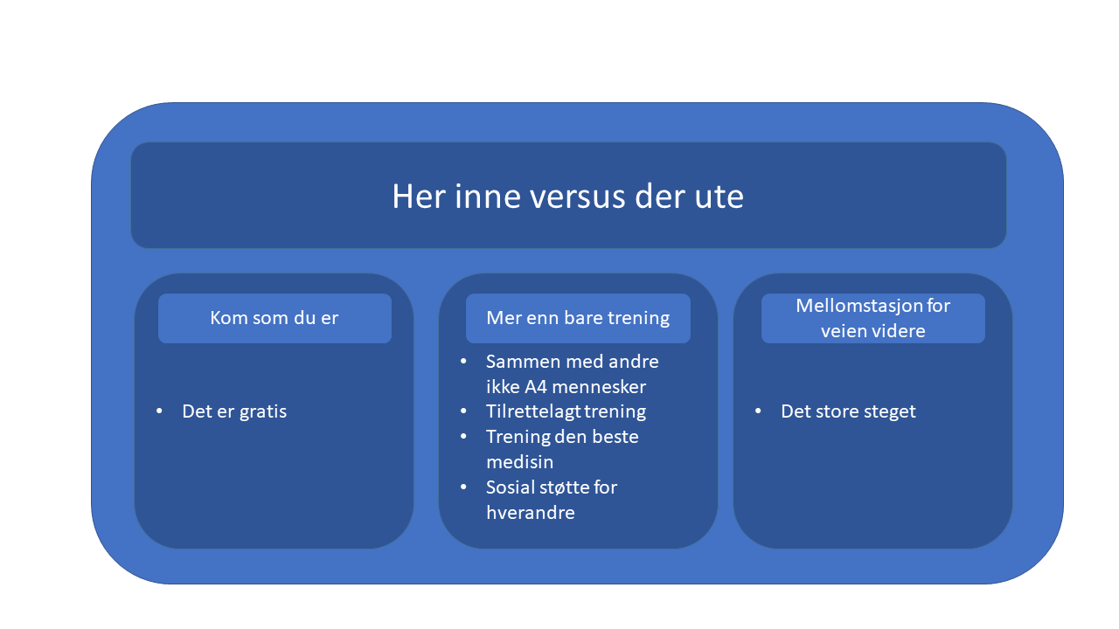
Notes:
La oss se på de empiriske hovedfunn.
Når deltakerne beskrev sine erfaringer ved å trene på aktivitetssenteret sammenliknet de «her inne» (som refererer til inne på aktivitetssenteret) med «der ute» (som refererer til ute i samfunnet), noe som indikerer at for dem er det en forskjell på å være inne på aktivitetssenteret og ute i samfunnet. Funnene ble derfor oppsummert i et overordnet tema «her inne versus der ute». Erfaringene med å trene på aktivitetssenteret ble videre delt inn i tre hovedtema: «kom som du er», «mer enn bare trening» og «mellomstasjon for veien videre». Et tematisk kart ble laget for å skildre disse temaene.
Temaene er formulert og basert på deltakernes egne ord og for å være tro mot rikdommen og variasjonen i deltakernes beskrivelser er funn presentert som kondenserte og detaljerte beskrivelser av deltakernes opplevelser og erfaringer. Sitater er tatt med for illustrasjon.

Slide 8
Tema 1, Kom som du er
«...første gang jeg ble dårlig så var det intervjuer, skjemaer og mye byråkrati, det tok tid og jeg var syk. Jeg trengte hjelp, men fikk det ikke, man får skjema og vurdering bare for å komme inn i noe i form av hjelp, det syntes jeg var utrolig vanskelig.»
Notes:
«Kom som du er» henviser til at på aktivitetssenteret kunne deltakerne komme å presentere seg selv uten å fylle ut skjemaer, bli intervjuet, vurdert eller utsatt for byråkrati. På aktivitetssenteret kunne deltakerne fortelle hva de ønsket å bruke tiden sin på. For de fleste kunne det være skummelt å komme til nye steder, men når de kom inn på aktivitetssenteret opplevde de at det ikke var skummelt slik de trodde. Dette var annerledes enn tidligere erfaringer. På aktivitetssenteret trengte de ingen henvisning og det var heller ingen ventetid. Det erfartes godt for deltakere at det var et tilbud hvor de bare kunne komme, «kom som du er», en deltaker fortalte:

Slide 9
Gratis
«Jeg trener med min personlige trener en gang i uka (på aktivitetssenteret). Tenkt om jeg skulle betalt den tusenlappen selv, jeg som er uføre. Jeg har minste trygd og det er helt uaktuelt å bruke penger på en personlig trener for det går ikke rundt i hverdagen. Så det går ikke uansett hvor mye jeg trenger det
Notes:
Flere av deltakerne fortalte om økonomi og fremhevde at tilbudet ved aktivitetssenteret var «gratis». Deres økonomiske situasjon ble erfart som en hindring for å delta på andre aktivitetstilbud, mens ved aktivitetssenteret kunne de komme som de var, for her var det gratis. Grunnet psykiske helseutfordringer hadde flere deltakere erfart en forringelse av økonomien. Selv om de likte å delta på ulike aktiviteter og tidligere hadde trent ved andre treningssentre hadde de nå ikke lengre råd. En deltaker fortalte om sine erfaringer:

Slide 10
Tema 2, Mer enn bare trening
På aktivitetssenteret var det ikke bare trening, der var det «tilrettelagt trening». Med tilrettelagt trening menes tilrettelagte treningstimer ledet av trenere med kompetanse (Universitetsutdannelse) på trening og psykisk helse. For mange av deltakerne var det vanskelig å motivere seg til å trene på et tomt treningsrom, og noen deltakere sa at det kunne være overveldende å komme inn på et tomt treningsrom alene, for da var de usikre på hva de skulle gjøre eller hvor de skulle begynne. Men på den tilrettelagte treningen var det trenere der som motiverte dem, kunne tilrettelegge og veilede for trening
Notes:
̊

Slide 11
Sammen med andre ikke A4- mennesker
«Jeg føler man blir lett stigmatisert i samfunnet sånn generelt sett hvis man på en måte ikke er et A4 menneske, så får du stempel som rar og psykisk syk og alt det der og da er det ikke lett å bli kvitt det stempelet. Det er vanskelig å få forståelse for at folk endrer seg. Det er på en måte vanskelig for du blir fort stigmatisert da. Hvis du får stempel som psykisk syk så er du det for alltid. Det gjør det vanskelig fordi en er på en måte mye mer enn psykisk syk»
Notes:
På aktivitetssenteret erfarte deltakerne å trene «sammen med andre ikke – A4 mennesker». Dette var en metafor en deltaker brukte når han snakket om å trene sammen med andre i samme situasjon. På aktivitetssenteret var de ikke bare trening, det var «mer enn bare trening», de fikk også gode opplevelser. Noen deltakere fortalte at de opplevde det sosiale miljøet inne på aktivitetssenteret som mindre dømmende en ute i samfunnet: «Jeg føler det er litt mindre dømming her». «Her er det slik at - du har ditt og jeg har mitt og det er trening vi skal». Ute i samfunnet erfarte deltakerne at hvis de først «fikk et stempel på seg» som psykisk syk så var det vanskelig å bli kvitt det stempelet. De erfarte at det var vanskelig for andre å forstå at selv om noen har psykiske helseutfordringer så kan en endre seg. Mennesker har kommet seg fra psykiske helseutfordringer hele tiden, men hvis de rundt ikke ser det, er det ikke lett å «komme seg». En deltaker beskrev det på følgende måte:

Slide 12
Sosial støtte for hverandre
«En møter mange koselige folk som ikke jobber her og jeg føler alle her er en liten familie»

Slide 13
Trening den beste medisin
«Trening gir meg mer struktur, for bare å være hjemme, du kommer deg ikke opp om morgenen for du har ingenting å gå til eller gjøre eller du føler at du ikke er god nok til noen ting»
En deltaker beskrev at før vedkommende begynte å trene på aktivitetssenteret var erfaringene annerledes: «Da sleit jeg med alt fra angst, håpløshet, klarte ikke å se på morgendagen som noe bra som skulle skje. Det var få lyspunkter i den forstand. Så nå går det bra og nå begynner ting å falle på plass på grunn av treningen og det begynte der og jeg er veldig optimistisk på veldig mye»

Slide 14
En deltakers oppfordring
«Jeg sier ikke at hvis det er sånn at en er tungt inni rus så kan man bare trene så går det greit, men for min del så har treningen erstattet de effektene som rusen gav meg. Og det er jeg selvfølgelig veldig glad for og glad at familien min og mange andre også som er veldig glad for det. Det jeg synes er viktig å få sagt, at alt er individuelt, men jeg tror det vil gå igjen hos veldig mange. Så det er bare å prøve det. Prøve å trene»

Slide 15
Tema 3, Mellomstasjon for veien videre
Deltakerne erfarte at treningen på aktivitetssenteret og det sosiale de fikk der, var en god måte for hjelp til selvhjelp, som beskrevet av en deltaker:
«Noe av målet er jo på en måte å få oss ut til å trene med de «normale». At vi skal kunne gjøre det selv da og at vi «Ikke må ha den støtten rundt oss», men som de sier: Vi skal ikke kaste dere ut heller»

Slide 16
Det store steget - der ute
«Men så prøvde jeg da å det var jo gøy. En enorm mestringsfølelse. Jeg fikk bare en god opplevelse, folk var veldig snille og heia på deg. Det var ikke noe skummelt slik som jeg trodde. Bare at du føler du er med i en stor greie, også klarer du å utfør det da. Ja, det er det som er helt kjempe, en bra følelse»......
Notes:
De fleste deltakere i denne studien tok «det store steget» som er et årlig løp «der ute», som arrangeres hvert år i lokalsamfunnet. Deltakerne fortalte hvordan de begynte å forberede seg i god tid før løpet. De trente sammen som en gruppe før løpet og de opplevde at de trente sammen med venner. For flere av deltakerne var det et stort skritt bare å melde seg på løpet, men de overkom dette med å tenke at de deltok som en gruppe som skulle holde sammen. De fleste sa de aldri hadde meldt seg på om det ikke var for at de var en del av en gruppe.
Like viktig som den fysiske treningen før løpet, var den psykiske forberedelsen. I forkant av løpet var samholdet og treningen det som hjalp dem med å forberede seg fysisk til løpet, både gjennom bedre fysisk form, men også med deres psykiske helseutfordringene. Under selve løpet var det flere deltakere som løp gjennom løypa, mens noen deltakere gikk gjennom løypa sammen. Etter løpet fortalte deltakerne at de opplevde en stor mestringsfølelse, de hadde gjennomført noe stort og var stolte av seg selv og gruppa. De erfarte det som en stor seier å komme i mål. Det ble beskrevet slik av en deltaker:

Slide 17
Oppsummering av funn
Oppsummert indikerer funn at deltakelse i tilrettelagt trening syntes å fremme deltakernes personlige og sosiale Recoveryprosess på flere områder. Det kan forstås slik hen at deltakerne kommer «her inne» på aktivitetssenteret hvor de kan «komme som de er». Her blir de møtt på en god måte og alltid inkludert. «Her inne» kan deltakerne trene «gratis» «sammen med andre ikke- A4 mennesker», som er i samme situasjon. Ved «tilrettelagt trening» og «sosial støtte for hverandre» så erfarer de fysiske og psykiske forbedringer som blir omtalt som «den beste medisin». Noen deltakere ser på̊ aktivitetssenteret som en «mellomstasjon for veien videre», til de får overskudd og selvtillit til å trene på et ordinært treningssenter og begynne på skole eller jobb igjen. Med «mer enn bare trening» tar deltakerne «det store steget» «der ute» i samfunnet og deltar i løpet i lokalsamfunnet. Dette gir deltakerne en opplevelse av mestring, og de setter seg nye mål for trening. Ved denne «prosessen» kan deltakerne jobbe med sin sosiale og personlige Recoveryprosess

